Slide 1

BANCOS PÚBLICOS
CIDADANIA E DESENVOLVIMENTO ECONÔMICO INCLUSIVO
Belo Horizonte, 20 de novembro de 2017

Slide 2

QUAL SUA IMPORTÂNCIA?
Indutores do desenvolvimento econômico nacional, regional e municipal;
Possuem papel anti - cíclico em períodos de crise econômica;
“Regulação” do mercado financeiro;
Geram empregos diretos e indiretos;
Operam políticas públicas de forma mais eficiente e barata

Slide 3
COMO ATUAM?
Instrumentos
Fundos Constitucionais
FCDF, FCO, FNO e FNE
PAC, PMCMV, PBF, PRONAF, FIES
Programas de Governo
Loterias, Penhor, Depósitos Judiciais
FGTS e FAT
Fundos Parafiscais
Comercial
Concorrência com Bancos Privados
Repasses fundo a fundo
FUNDEB, FNS

Slide 4
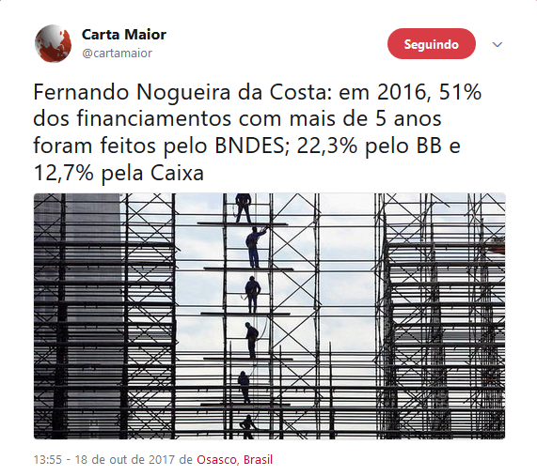
BANCOS PÚBLICOS E CRÉDITO DE LONGO PRAZO

Slide 5
O QUE RESTOU DOS BANCOS PÚBLICOS?
 |  | Instituição |  | Criação |  | Sede
FEDERAIS |  | BANCO DO BRASIL |  | 1808 |  | Brasília - D.F.
 |  | CAIXA ECONOMICA FEDERAL |  | 1861 |  | Brasília - D.F.
 |  | BCO DA AMAZONIA |  | 1966 |  | Belém - PA
 |  | BCO DO NORDESTE DO BRASIL |  | 1952 |  | Fortaleza - CE
ESTADUAIS |  | BANESTES |  | 1937 |  | Vitória - E.S.
 |  | BANRISUL |  | 1928 |  | Porto Alegre - R.S.
 |  | BRB |  | 1964 |  | Brasília - D.F.
 |  | BCO DO EST. DO PA |  | 1961 |  | Belém - PA
 |  | BCO DO EST. DE SE |  | 1961 |  | Aracajú - SE
DE DESENVOLVIMENTO |  | BNDES |  | 1952 |  | Rio de Janeiro - R.J.
 |  | BCO DES. DE MG |  | 1962 |  | Belo Horizonte - M.G.
 |  | BD REGIONAL DO EXTREMO SUL |  | 1961 |  | Porto Alegre - R.S.
 |  | BCO DES. DO ES |  | 1969 |  | Vitória - E.S.
Fonte: BACEN | Elaboração: DIEESE - Rede Bancários e Subseção FENAE

Slide 6
CRÉDITO SANEAMENTO E INFRA URBANA NA CAIXA
Apenas em 2016
Cerca de R$ 79 bilhões;
Mais de 11 % da Carteira de Crédito da CAIXA foi dirigida ao saneamento básico e infraestrutura;
Aproximadamente 82% de todo o crédito para o saneamento básico e infraestrutura no Brasil é ofertado pelos Bancos Públicos
Fonte: CAIXA | Elaboração: DIEESE - Rede Bancários e Subseção FENAE

Slide 7
CRÉDITO PARA HABITAÇÃO NA CAIXA
Apenas em 2016
Mais de 60 % da Carteira de Crédito da CAIXA foi dirigida à habitação;
Foram cerca de R$ 406 bi;
Aproximadamente 70% de todo o crédito imobiliário do Brasil é ofertado pela CAIXA
Fonte: CAIXA | Elaboração: DIEESE - Rede Bancários e Subseção FENAE

Slide 8

PROGRAMA MINHA CASA MINHA VIDA - PMCMV
“o maior programa de financiamento habitacional já realizado na história do Brasil, portanto, uma das maiores políticas públicas de distribuição de riqueza familiar.”
Desde sua criação em 2009:
2.632.953 de famílias contempladas;
R$ 294,5 bi investidos;
1,2 milhão de empregos gerados.
Fonte: CAIXA | Elaboração: DIEESE - Rede Bancários e Subseção FENAE

Slide 9
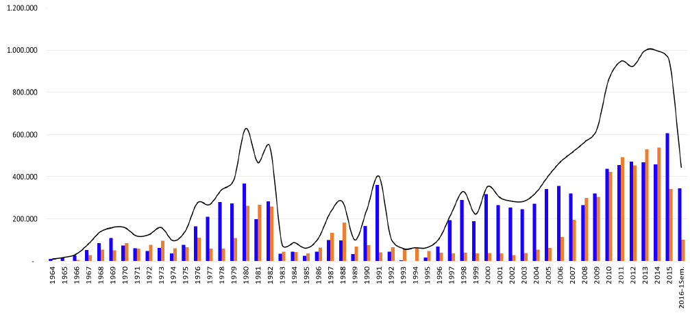

UNIDADES HABITACIONAIS FINANCIADAS PELA CAIXA
Entre 1964 e 2016
Acumulado no Período: 17.120.121
(25% do total de domicílios existentes hoje no Brasil)
Fonte: CAIXA | Elaboração: Fernando Nogueira da Costa

Slide 10
BANCO DO POVO BRASILEIRO
Apenas em 2016
Acumulado no Período: 17.120.121
(25% do total de domicílios existentes hoje no Brasil)
 | Nº de Operações | R$ Bi
Benefícios Sociais | - | 28,3
Direitos dos Trabalhadores | - | 242,1
Aposentadorias e Pensões | 65,4 milhões | 81,5
Minha Casa Minha Vida | 355 mil | 41,4
FGTS | 1.000 pgts a cada 10 Minutos | 106,6
Fonte: CAIXA | Elaboração: DIEESE - Rede Bancários e Subseção FENAE

Slide 11
FGTS, UM FUNDO POR TODOS
Posição Dez/2016
Em 2016, o FGTS completou 50 anos
R$ 502 bi: ATIVO do F.G.T.S. sob gestão da CAIXA;
R$ 119,1 bi de arrecadação;
R$ 106,6 bi de saques;
151,1 milhões de contas ativas
R$ 426 bi, desde sua criação, foram aplicados em moradias populares, rodovias, portos, hidrovias, aeroportos, ferrovias, energia renovável e saneamento básico
Fonte: CAIXA | Elaboração: DIEESE - Rede Bancários e Subseção FENAE

Slide 12
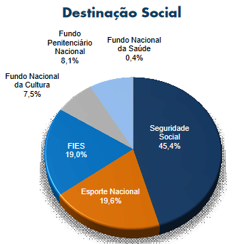
LOTERIAS COMO JOGOS SOCIAIS
Apenas em 2016
R$ 4,8 bi em destinação Social
R$ 12,9 bi em arrecadação
Fonte: CAIXA | Elaboração: DIEESE - Rede Bancários e Subseção FENAE

Slide 13
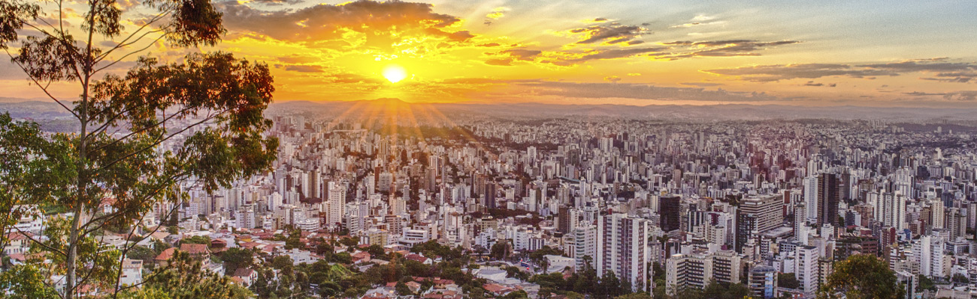
OS BANCOS PÚBLICOS EM BELO HORIZONTE

Slide 14
BANCOS PÚBLICOS E INCLUSÃO FINANCEIRA
Municípios
34
Com agências bancárias
29 (85%)
Nº de agências RMBH*
607
Bcos Públicos
201 (33%)
Bcos Privados
406 (67%)
Apenas de Bcos Públicos
3
Apenas de Bcos Privados
3
Região Metropolitana de B.H. - RMBH
Operações de Crédito Ativas em 01.11.17
R$23,2 milhões
R$5,4 milhões
R$67,6 bi
(74%)
R$24,3 bi
(26%)
*Bancos comerciais, múltiplos e Caixa
Fonte: BACEN e IBGE | Elaboração: DIEESE

Slide 15
BANCOS PÚBLICOS E INCLUSÃO FINANCEIRA
Região Metropolitana de B.H. - RMBH
R$1,4 bi ou 61,6% de todo o financiamento agropecuário na RMBH pertence aos bancos públicos
R$22,1 bi ou 95,6% do financiamento imobiliário na RMBH é ofertado pelos bancos públicos
3 bancos públicos estão presentes na RMBH
R$16,1 bi - o equivalente à 67,5% dos depósitos de poupança estão nos bancos públicos
Nº de agências: B.B. (111), CAIXA (88), Banrisul (1)
*Bancos comerciais, múltiplos e Caixa
Fonte: BACEN | Elaboração: DIEESE

Slide 16

BANCOS PÚBLICOS E MORADIA
17 dos 34 Municípios
50%
Unidades Habitacionais
21.388
Contratações
2009 a 2016
Valores Contratados
R$1,2 bi
Programa Minha Casa Minha Vida – PMCMV na RMBH (Apenas Faixa I)
Fonte: CAIXA | Elaboração: DIEESE - Rede Bancários e Subseção FENAE

Slide 17
BANCOS PÚBLICOS E MORADIA
PMCMV - RMBH (Apenas Faixa I)
Unidades habitacionais por município da RMBH
Fonte: CAIXA | Elaboração: DIEESE - Rede Bancários e Subseção FENAE

Slide 18

BANCOS PÚBLICOS E TRANSFERÊNCIA DE RENDA
Famílias
54.549
Valor médio do benefício por família
R$144,94
PBF
posição out/2017
Educação: crianças acompanhadas
62.940
Saúde: famílias acompanhadas
48.445
Programa Bolsa Família (PBF) em Belo Horizonte
O PBF transferiu R$110 milhões ao município apenas em 2016
Fonte: Portal da Transparência | Elaboração: DIEESE - Rede Bancários e Subseção FENAE

Slide 19
BANCOS PÚBLICOS E DESENVOLVIMENTO URBANO
Projetos de Saneamento e Infra Urbana em Belo Horizonte
Saneamento e Urbanização
2011 a 2018
Concedente
CAIXA/MCIDADES
Nº de Convênios
12
Investimento
R$90,1 milhões*
Fonte: Portal da Transparência
Elaboração: DIEESE | Rede Bancários e Subseção FENAE

Slide 20
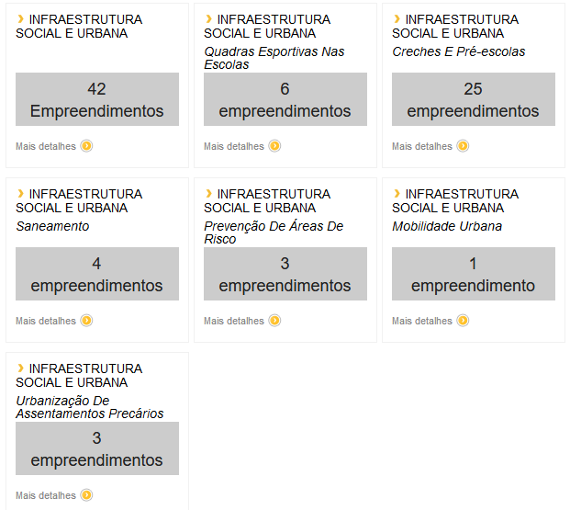
BANCOS PÚBLICOS E DESENVOLVIMENTO URBANO
Programa de Aceleração do Crescimento – PAC em Belo Horizonte
Mais 108 empreendimentos em execução ou em obras
Fonte: Ministério do Planejamento
Elaboração: DIEESE
84 empreendimentos já concluídas

Slide 21
ORÇAMENTO REALIZADO DO FGTS EM MINAS GERAIS
Em R$ MIL
Fonte: FGTS | Elaboração: DIEESE

Slide 22
OS ATAQUES AOS BANCOS PÚBLICOS

Slide 23
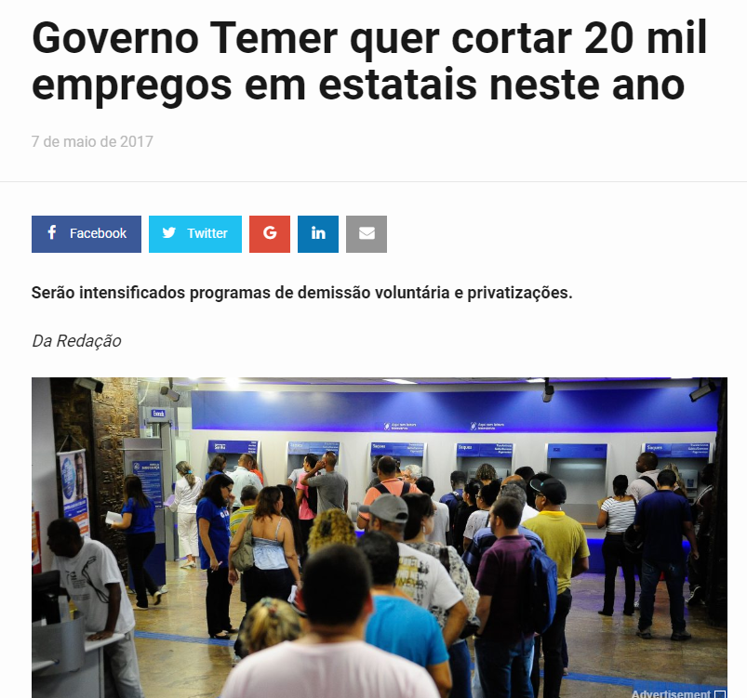

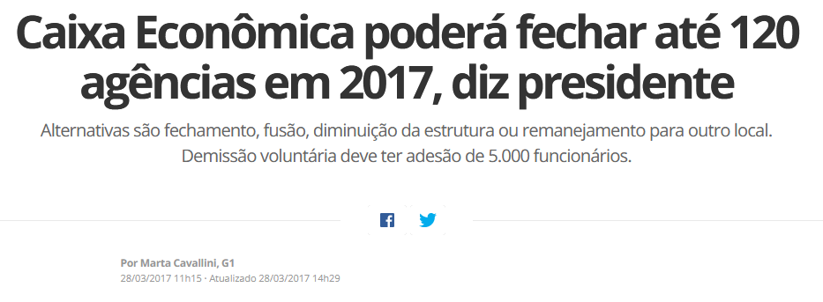
O DESMONTE

Slide 24
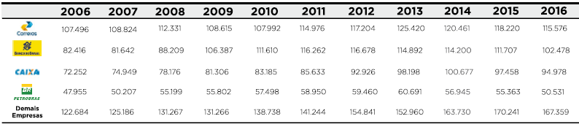
O DESMONTE
Quadro de Pessoal Efetivo - Maiores Estatais Federais
Fonte: Ministério do Planejamento
Elaboração: Rede Bancários e Subseção do DIEESE na FENAE

Slide 25
O DESMONTE
 | Número de agências |  |  | Empregados
 | dezembro/2016 | junho/2017 | Variação | dezembro/2016 | junho/2017 | Variação
BB | 5.460 | 4.879 | -581 | 100.622 | 99.603 | -1.019
CAIXA ECONOMICA FEDERAL | 3.412 | 3.415 | 3 | 94.978 | 90.201 | -4.777
BCO DA AMAZONIA S.A. | 124 | 121 | -3 | 3.142 | 3.027 | -115
BCO DO NORDESTE DO BRASIL S.A. | 320 | 318 | -2 | 7.214 | 7.187 | -27
BANESTES | 132 | 131 | -1 | 2.545 | 2.492 | -53
BANRISUL | 539 | 537 | -2 | 11.214 | 10.503 | -711
BRB | 124 | 124 |  | 4.726 | 4.732 | 6
BCO DO EST. DO PA S.A. | 108 | 112 | 4 | 2.042 | 2.099 | 57
BCO DO EST. DE SE S.A. | 63 | 62 | -1 | 1.071 | 1.025 | -46
Fonte: BACEN e Balanços dos Bancos | Elaboração: DIEESE - Rede Bancários

Slide 26
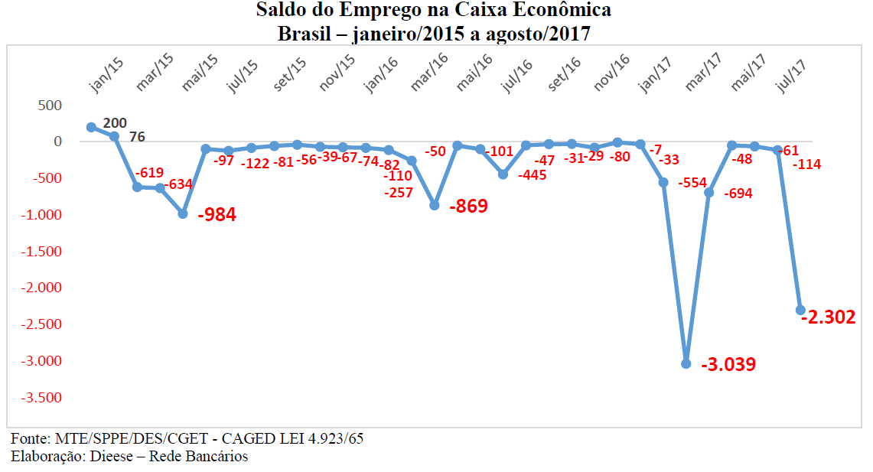
O DESMONTE

Slide 27
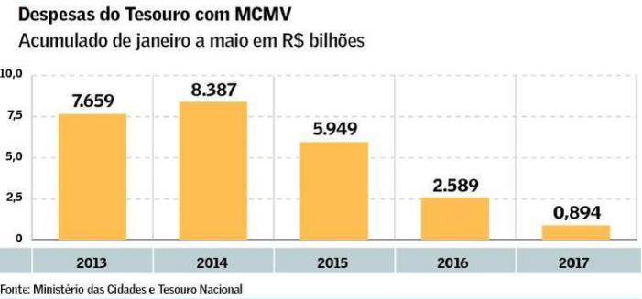
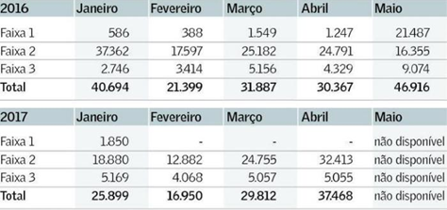
A DESTRUIÇÃO DO MINHA CASA MINHA VIDA
Fonte: Valor Econômico, 10.07.2017

Slide 28

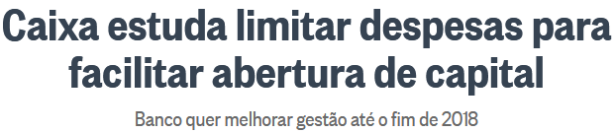
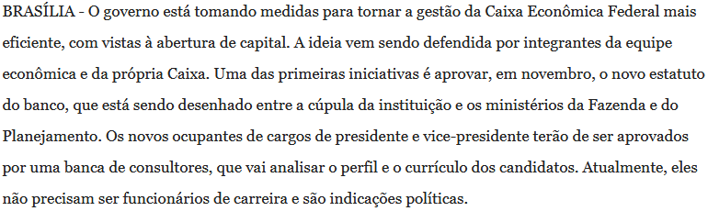
OS ATAQUES NÃO PARAM

Slide 29
FENAE NA LUTA POR UMA CAIXA PARA O POVO

Slide 30



A FENAE NA LUTA

Slide 31


Slide 32
CLOTÁRIO CARDOSO
Diretor de Administração e Finanças da FENAE
www.fenae.org.br
(61) 3323-7516
Facebook: FenaeFederacao
Instagram: @fenaefederacao
Twitter: @sigafenae
You Tube: FenaeFederacao

